Slide 1



INFOTAG
TRINKWASSER 2022
www.wasser-burgenland.at
1

Slide 2
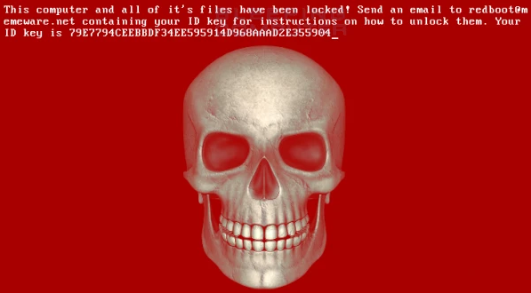

RANSOMWARE – ….Lösegeld....
2
www.wasser-burgenland.at

Slide 3
Datensicherheit und Cyber-Security
in der Wasserversorgung
Umgang mit sensiblen Daten
3

Slide 4
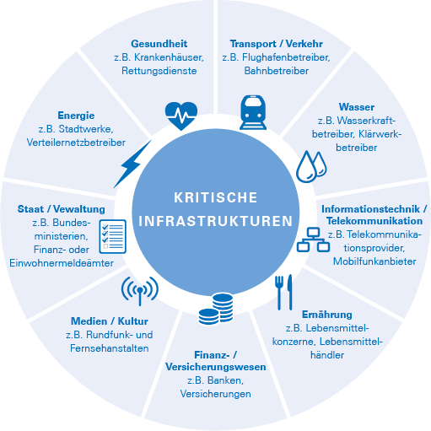
Kritische Infrastrukturen
Ein Hacker-Angriff auf kritische Infrastruktur­systeme hat das Potenzial Regionen oder ganze Länder ins Chaos zu stürzen
4
www.wasser-burgenland.at

Slide 5
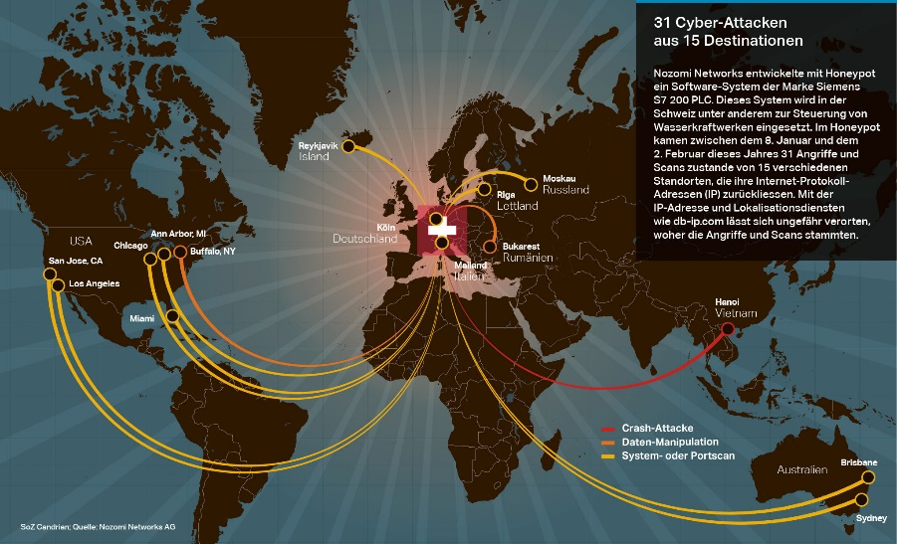
Simulation eines Wasserkraftwerkes, dessen Steuerungsebene über das Internet zugänglich war
Drei Wochen lang vorgetäuscht, ein Wasserkraftwerk zu sein.
Nach nur 18 Stunden fand der erste Angriff statt.
Es kam zu insgesamt 31 «Ereignissen».
Die Hacker stammten aus 15 Ländern. In den meisten Fällen waren es Späher.
12 Angriffe lassen sich als «gezielt und zerstörerisch» klassifizieren.
Quelle: Sonntagszeitung 2015
MELANI Halbjahresbericht 2015
5
www.wasser-burgenland.at

Slide 6
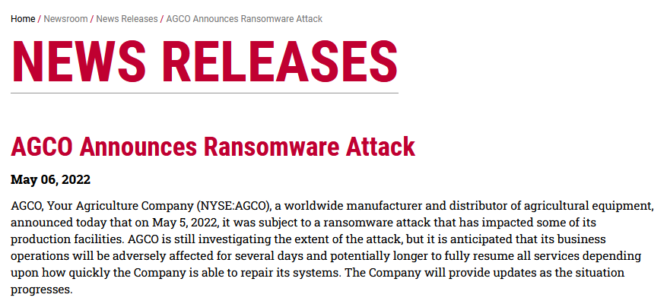
6
www.wasser-burgenland.at

Slide 7
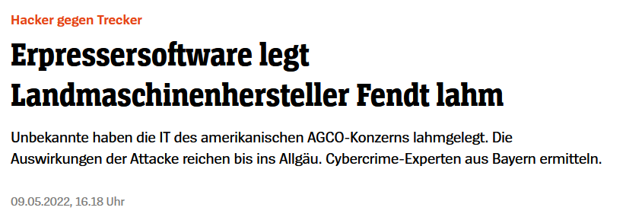
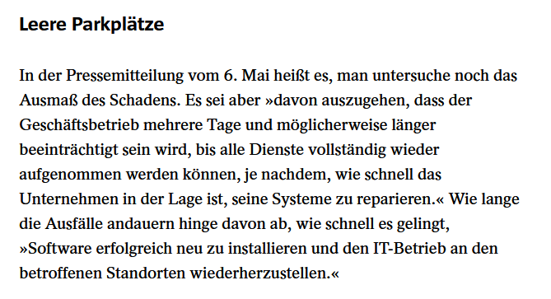
7
www.wasser-burgenland.at

Slide 8
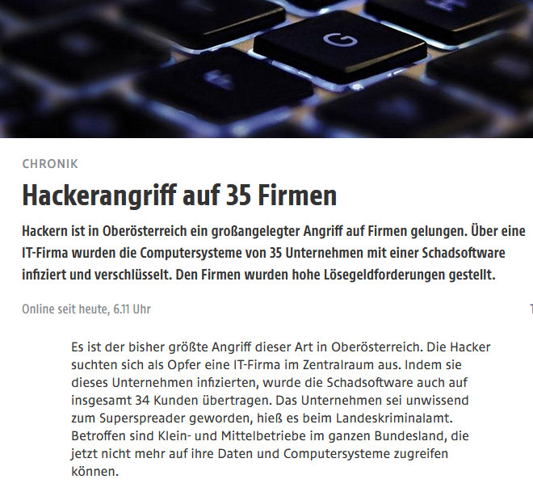
8
www.wasser-burgenland.at

Slide 9
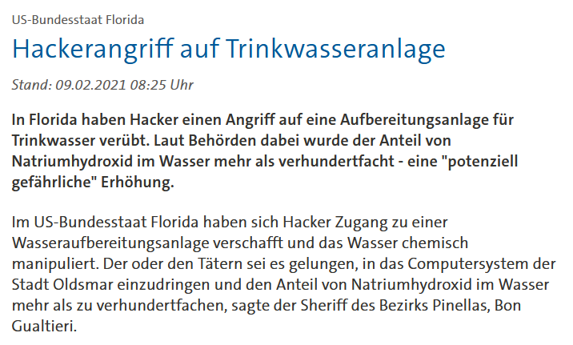
9
www.wasser-burgenland.at

Slide 10
Multi Barrierenkonzept
Identifizieren
  Asset Management - Anlagenverwaltung
  Risikobewertung
Schützen
  physischer Zugangsschutz der Anlagen & Büros
  Zugangskontrolle
  Schutz des Fernwirknetzwerkes
Erkennen
  Bestimmen Sie die Auswirkungen möglicher Events
  Sicherstellen, dass Aktivitäten von externen Dienstleistern überwacht werden
10
www.wasser-burgenland.at

Slide 11
Multi Barrierenkonzept
Reagieren
  Ergreifen von Maßnahmen gegen einen eingetretenen Cybersicherheitsvorfall - Notfallplan
Wiederherstellen
  Wiederherstellungsplanung
  Backups von OT und IT
  IKT oder Strom AUS bedeutet „NICHT sofort“ Wasser AUS !!
11
www.wasser-burgenland.at

Slide 12

12
www.wasser-burgenland.at

Slide 13
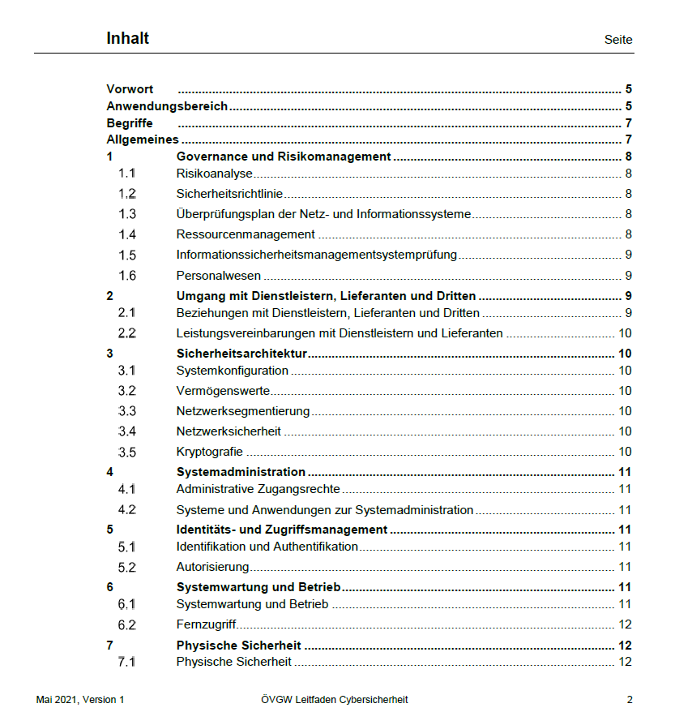
13
www.wasser-burgenland.at

Slide 14
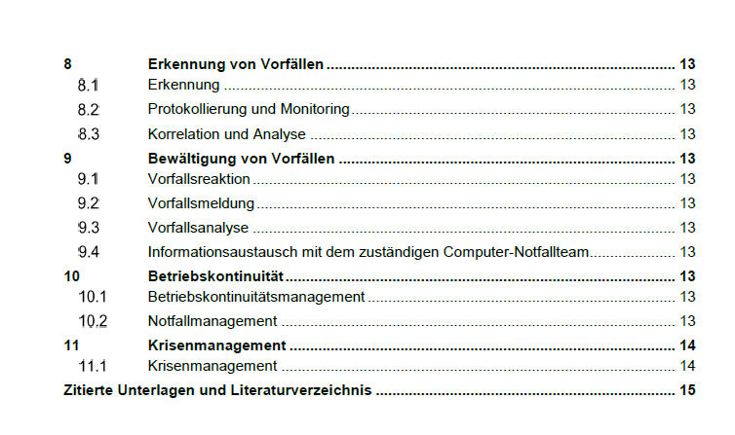
14
www.wasser-burgenland.at

Slide 15
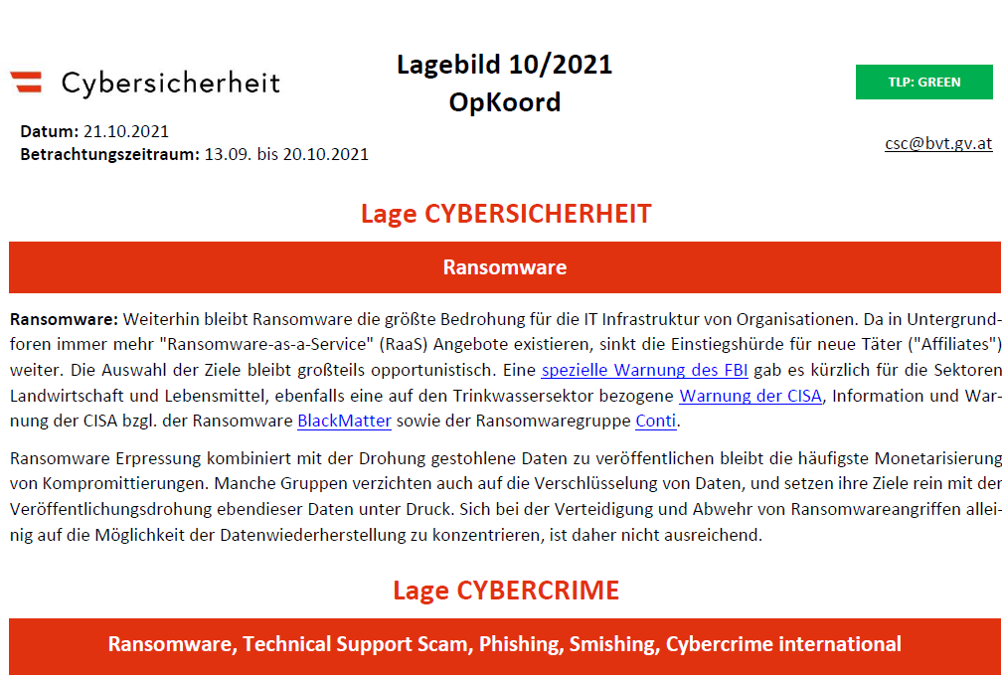

15
www.wasser-burgenland.at

Slide 16


16
www.wasser-burgenland.at

Slide 17
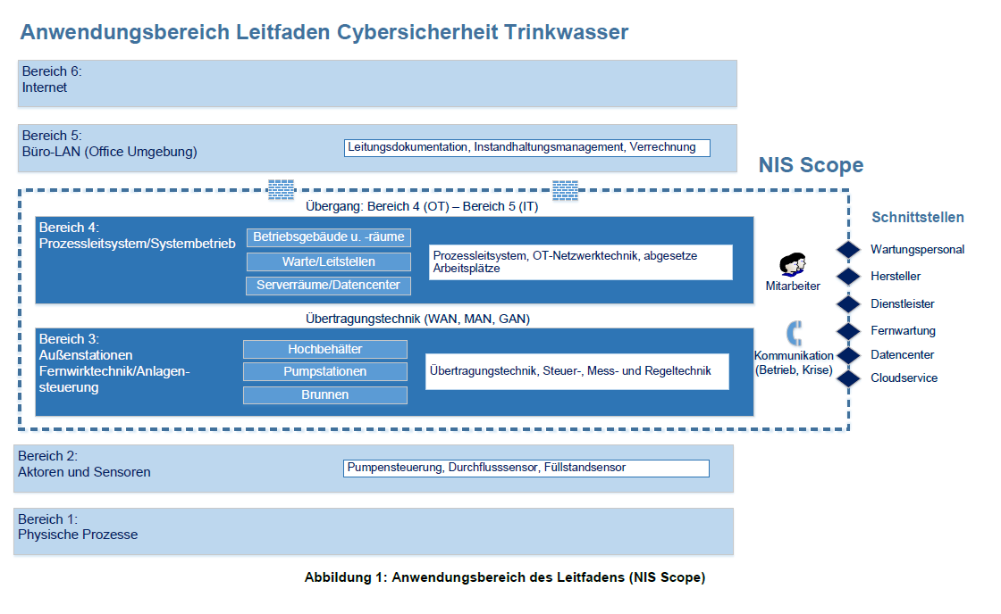
17
www.wasser-burgenland.at

Slide 18
Sensible Daten
Bereich IT (Büro-Umgebung):
  Kundendaten – personenbezogene Daten - DSGV
  Briefe – Korrespondenz - Archiv
  technische Dateien – Pläne – Berichte – Abrechnungen – Berechnungen – Projekte - Betriebsführung…
  Finanzbuchhaltung - Konten
  Lager- und Materialwirtschaft
  Personalwesen
  ……..
  Sensible Daten – Datensicherheit - Wiederherstellung
Bereich Operational Technology OT (Fernwirk-Umgebung):
  „…der wesentliche Dienst…“
  Messwerte vom Leitsystem – Zähler – Wasserstände
  Schutz des Fernwirknetzwerkes
  …..
  Betriebssicherheit – Resilienz - Störfallrobustheit
18
www.wasser-burgenland.at

Slide 19
https://rittmeyer.com/ikt-services/ikt-sicherheit-fernzugriff-aber-sicher
19
www.wasser-burgenland.at

Slide 20
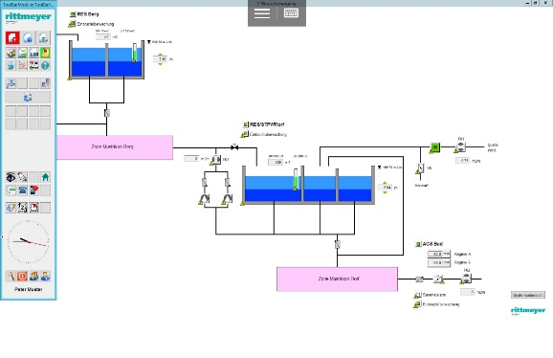
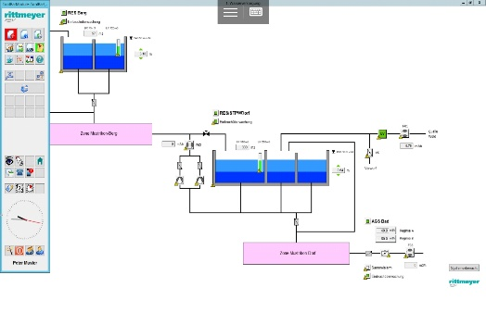
Schwachstelle - Fernwartungszugang
Sonntag Morgen 03:15 Uhr Alarm an Bereitschafts-Dienst
  Laptop oder Tablet einschalten (startet ohne PW)
  Icon mit VPN starten (gespeichertes PW)
  Icon mit Remoteverbindung starten (gespeichertes PW)
  im Leitsystem anmelden
Die Liste mit allen möglichen PW ist in der RB-Tasche...
Smartphone oder Tablet haben in der Regel kein oder ein vierstelliges Passwort ;-)
20
www.wasser-burgenland.at

Slide 21
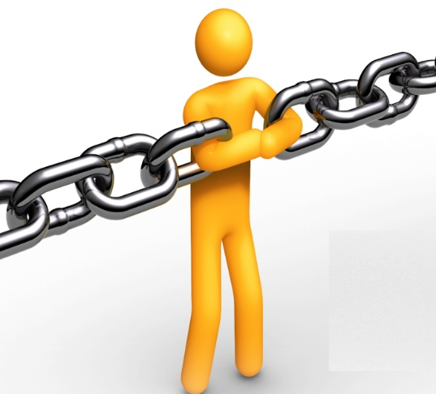
Maßnahme - Security Awareness Training
Sensibilisierung der MitarbeiterInnen mit praxisorientierten Cyber-Security Vorträgen (Awareness = Bewusstsein).
Das grösste Risiko sitzt vor dem Rechner, sagen Sicherheitsexperten in einer Umfrage - zu 80 Prozent gibt den Hackern menschliches Fehlverhalten Einlass in Firmennetzwerke. «Die erste Linie der Verteidigung»: Sensibilisierung der Mitarbeitenden schafft Bewusstsein und fördert nachhaltig das Sicherheitsverhalten im Berufsalltag.
  verhindern / schützen
21
www.wasser-burgenland.at

Slide 22
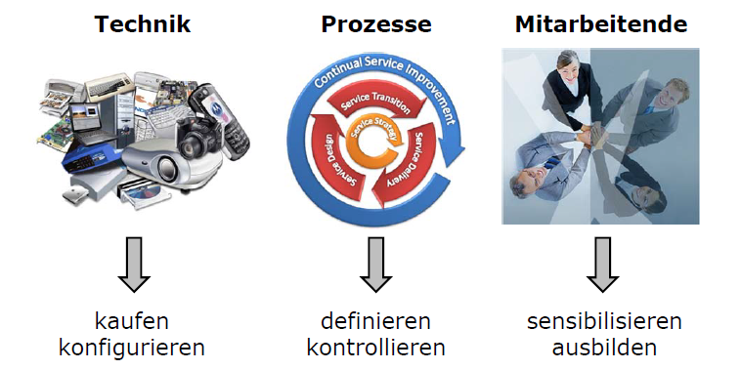
Verhindern / Schützen - Wie müssen wir uns Schützen?
WIRKUNGSHEBEL
Sicherheit besteht aus 75% Mensch (Organisatorisch) und nur 25% Technologie
22
www.wasser-burgenland.at

Slide 23
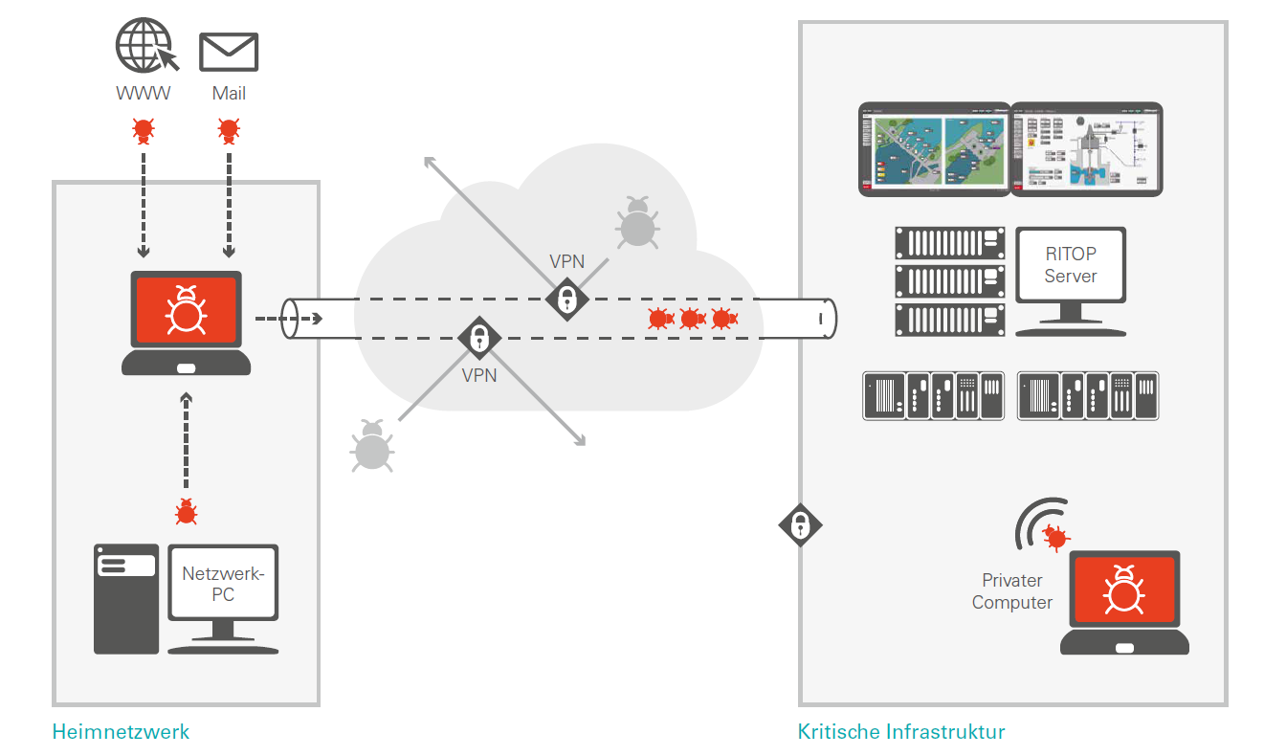
Maßnahme - sicherer Remote Client
Eine VPN-Verbindung ist nicht alles: Sie schützt im Internet vor fremden Zugriffen und Malware.
Oft ist die Zugriffs-Hardware jedoch nicht ausreichend geschützt. Das öffnet Angreifern Tür und Tor zum Leitsystem. Durch infizierte Zugriffs-Hardware können Angreifer dennoch in die Umgebung des Leitsystems gelangen.
  verhindern / schützen
23
www.wasser-burgenland.at

Slide 24
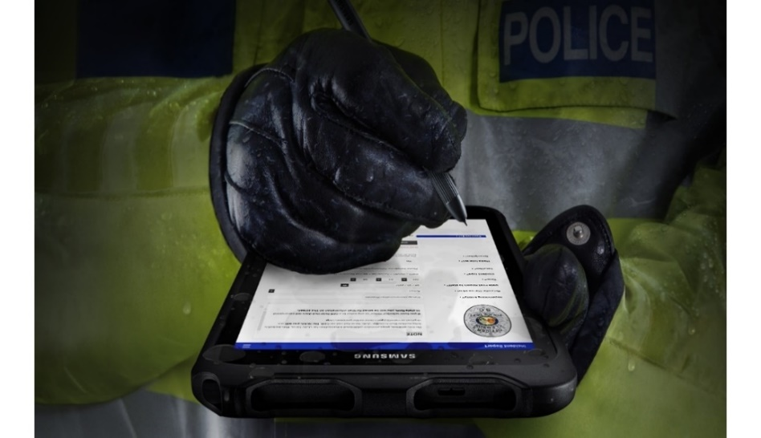
Maßnahme - sicheres Endgerät
Komplexer Passwortschutz
2 Faktor Authentifizierung
Verbindung über einen Jump Host
Nur erlaubte Apps
Nur erlaubte Internetseiten
Kein App-Store
Aktuelle Antivirus Software
Automatische Software Aktualisierung
Speichermedien verschlüsseln
BIOS sperren
  verhindern / schützen
24
www.wasser-burgenland.at

Slide 25
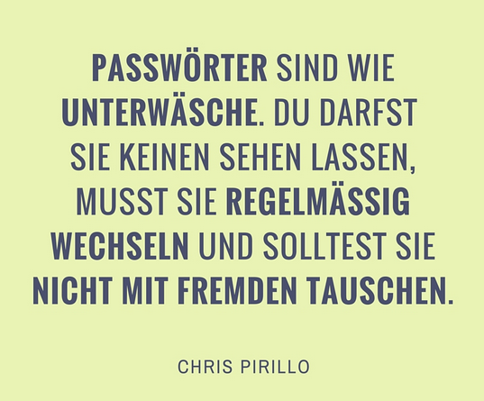
25
www.wasser-burgenland.at

Slide 26
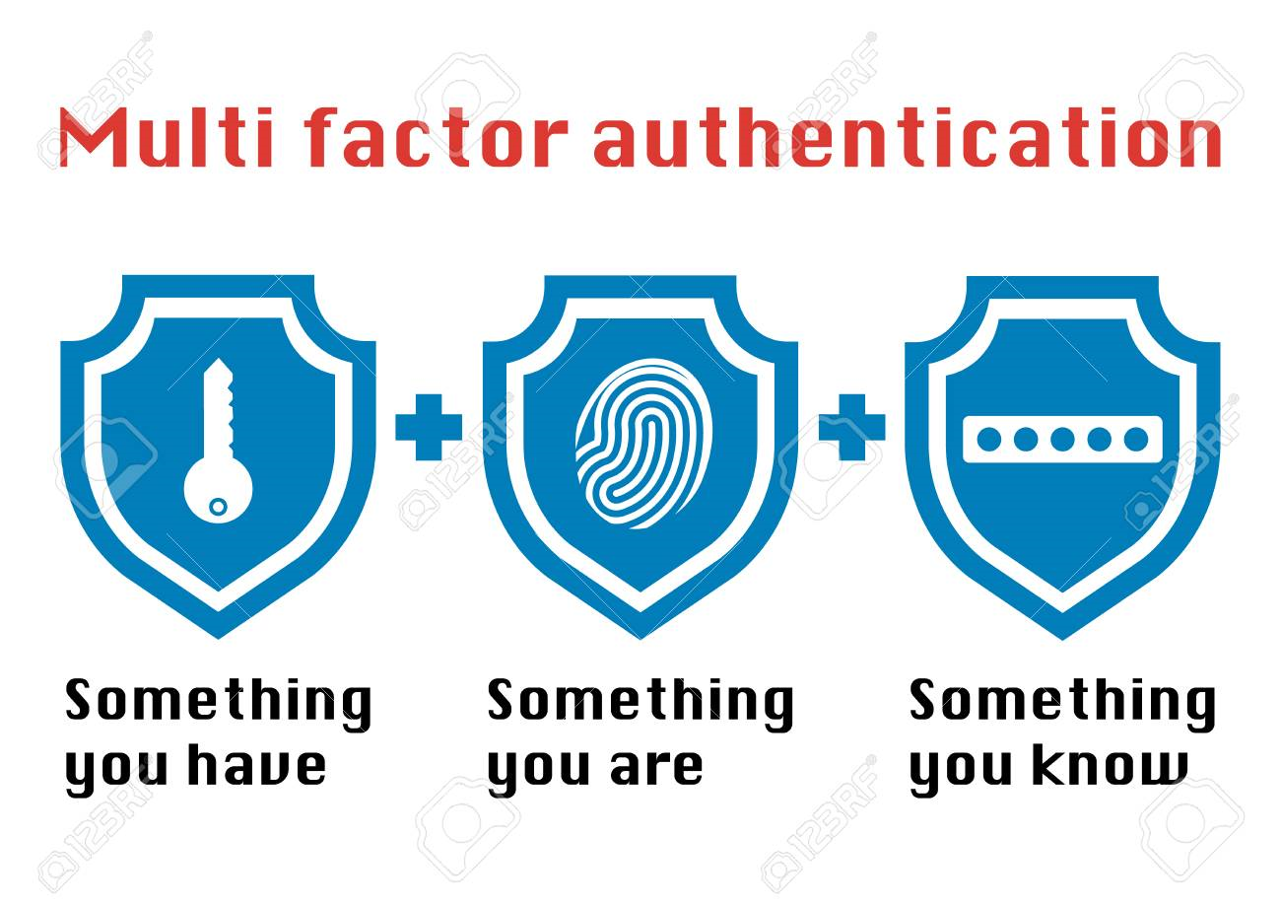
Maßnahme - Passwort: 2FA &
Passwort-Richtlinie
WISSEN: Username
Passwort
Pin
Verbindung
Nummer
HABEN: Schlüssel
SMS auf Smartphone
E-Mail
Programm
Smart Card NFC
Hard-/Software Token
SEIN: Fingerabdruck
Gesichtserkennung
Stimme - Call Back
  verhindern / schützen
26
www.wasser-burgenland.at

Slide 27
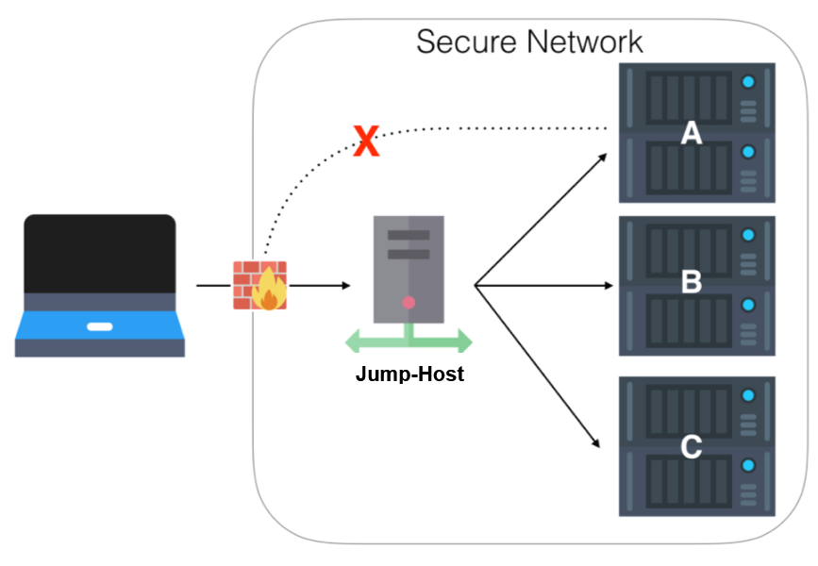
Maßnahme – Jump Host
Der direkte Zugriff auf IT/OT-Systeme und Anwendungen über öffentliche Netze (nicht vertrauenswürdig) sollte im Grundsatz verboten und verhindert werden.
Fernwartung nur aus dem internen Netz oder über einen sicheren Zugang. Ein Jump-Host ist ein dediziertes gehärtetes IT-System, das verwendet wird, um Geräte von unterschiedlichen Sicherheitszonen einen kontrollierten Zugriff zu erlauben.
  verhindern / schützen
27
www.wasser-burgenland.at

Slide 28

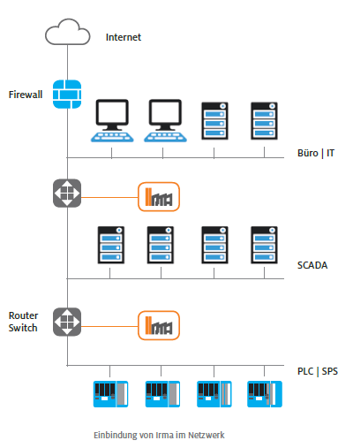
Maßnahme - Monitoring System & IDS
Sicherheitszustand des Netzwerkes & IKT-Komponenten
24x7 Überwachung mit Alarmierung
Überwachung Aktivitäten & Datenfluss
Überwachung der Internet-Bandbreite
Überwachung der Programme, Dienste, HW
Software-Update Überwachung
Überwachung Antivirus-Signaturen
Erkennen von Anomalien auf LAN & PC
Schliessen von Sicherheitslücken
Stabile Datenübertragung
Erhöhen der Netzwerk Geschwindigkeit
  erkennen
28
www.wasser-burgenland.at

Slide 29
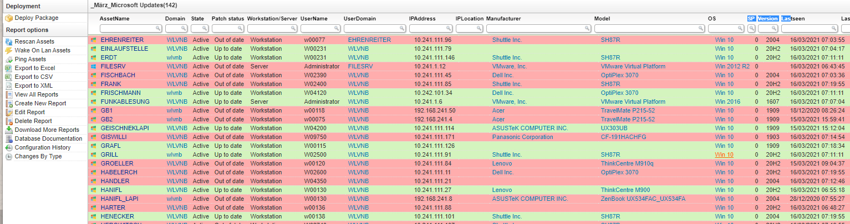
Maßnahme - Update Service
Patch Management
Um höchste Versorgungssicherheit zu gewährleisten ist es notwendig, dass verfügbare Aktualisierungen regelmässig installiert werden.
29
www.wasser-burgenland.at

Slide 30
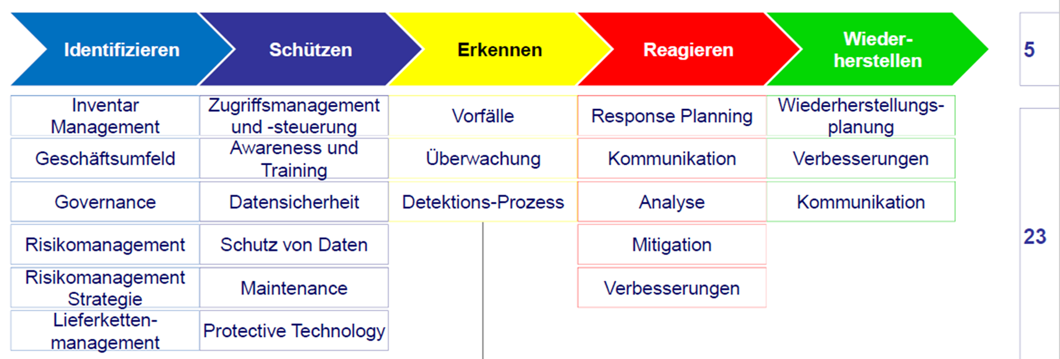
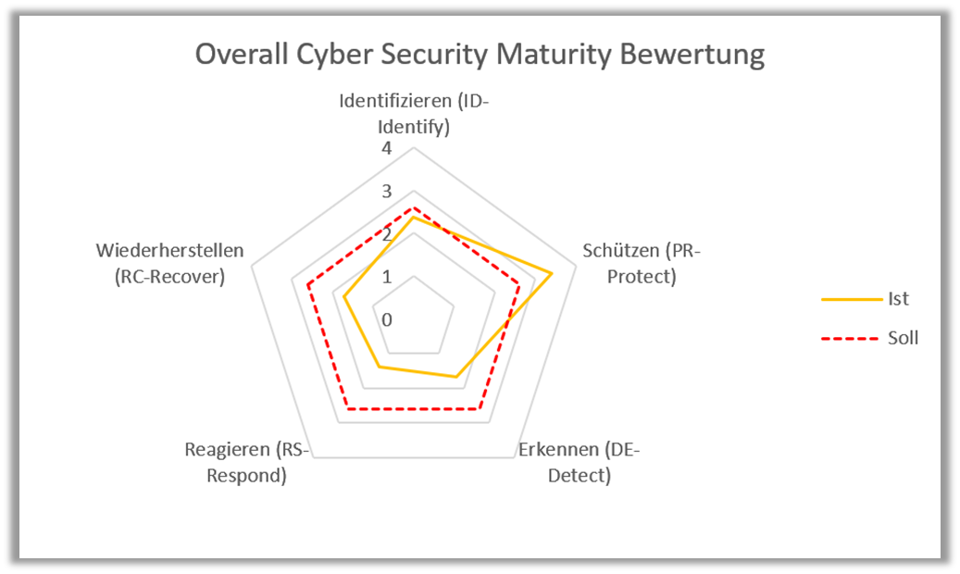
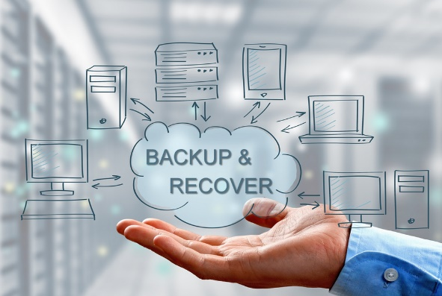
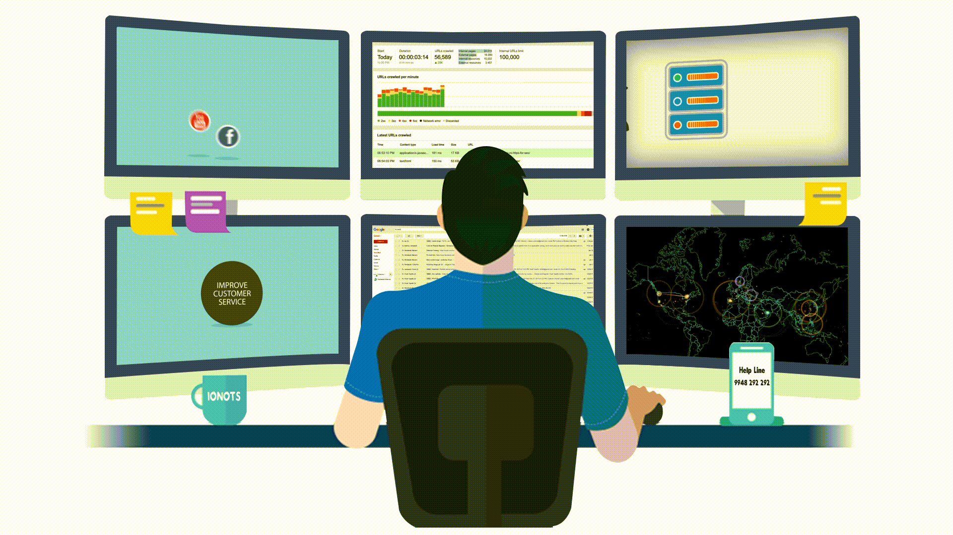
Ja - kritische Infrastrukturen werden angegriffen – ich kann und muss mich schützen – ich muss aktiv werden
Richtlinien, Verfahren und Aufklärung
Physisch
Perimeter
Netzwerk
Computer
Applikation
Daten
30
www.wasser-burgenland.at

Slide 31
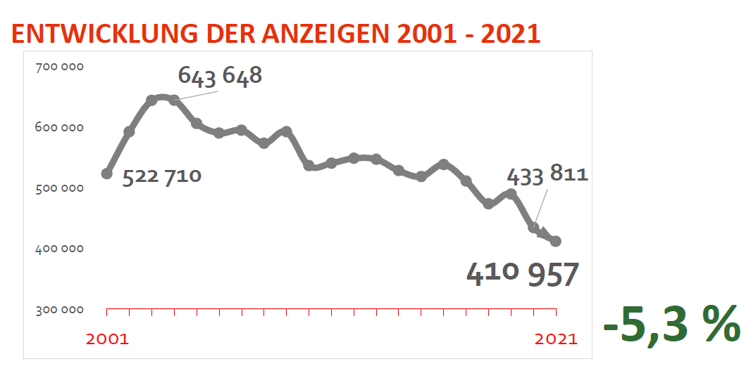
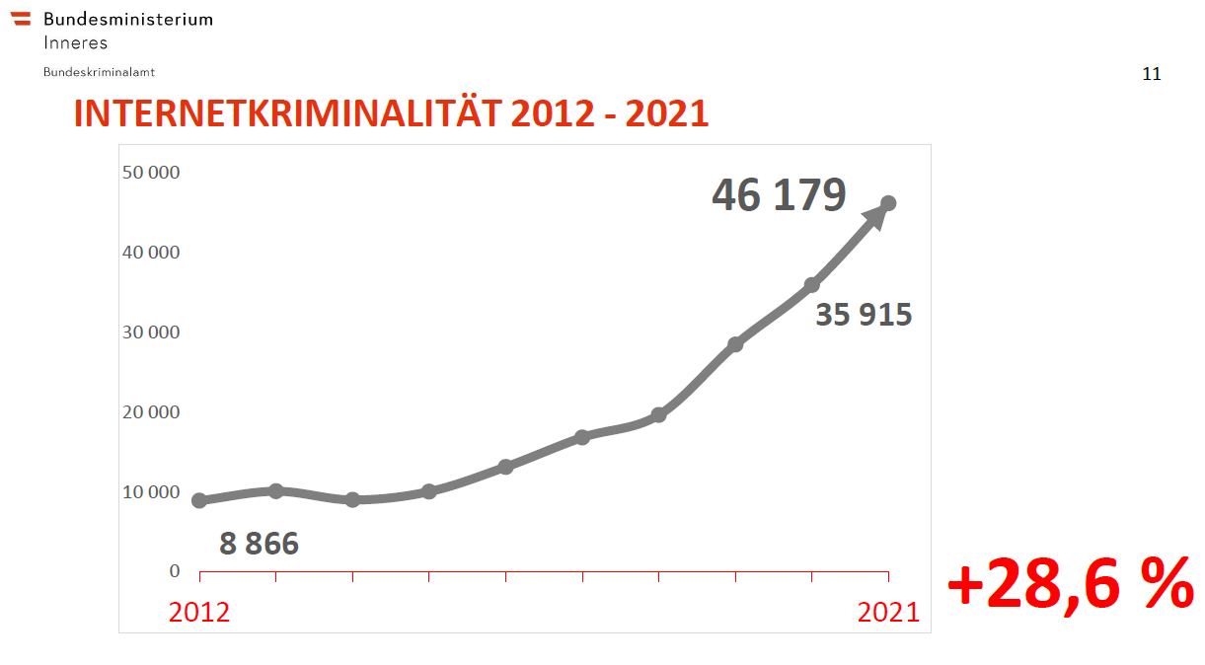

Kriminalstatistik 2021
31
www.wasser-burgenland.at

Slide 32

RESILIENZ – Unumwerfbar
32
www.wasser-burgenland.at

